Slide 1

Kujundlik mõtlemine
2020–2022 keelekriisis
Ene Vainik, Geda Paulsen
20. rakenduslingvistika kevadkonverents 2023
27.–28. aprill 2023

Slide 2
Keelekriis 2020–2022
diskussioon Eesti avalikus meedias
õigekeelsuse, keele normimise, keeleliste valikute, preskriptiivse ja deskriptiivse sõnastikuloome teemal.
osalejad: eksperdid ja harrastajad-huvilised, aga ka riigivõimu esindajad
Birute Klaas-Lang (19.10.2022, ERR):
Meie ühiskonda ähvardab lõhestada ka keelekriis
Notes:
Keelekriisiks nimetame Eesti avalikus meedias hargnenud küllaltki intensiivset ja polariseerivat diskussiooni õigekeelsuse, keeleliste vabaduste, keelenormide, sõnastikureformi jm seostuva teemal.
Teemad keskendusid põhiliselt…
osalejad: laias plaanis eksperdid ja harrastajad-huvilised
Kas keelekriis kvalifiseerub kriisiks? 2022 sügisel, kriisi ”harjas”, nimetas Eesti keelenõukogu esimees, professor Birute Klaas-Lang keskustelu kriisiks ning sekkusid ka minister ja õiguskantsler (ettekanne keeletoimetajate liidu konverentsil).

Slide 3
Ekspressiivne ja piltlik keelekasutus, sh väljendus-rikkad kirjeldused keelest.
Milline on kujundliku mõtte ja väljenduse roll, kui räägitakse keelest, mis usutakse parasjagu kriisis olevat?
Notes:
Tähelepanuväärne

Slide 4
Teoreetiline taust I
kontseptuaalne metafooriteooria (Lakoff and Johnson 1980)
tahtlikud metafoorid (Deliberate Metaphor Theory)
    Autori eesmärk võib olla adressaadi vaatenurga muutmine referendi või teema suhtes (nt Steen 2008).
kujundlik raamistamine (figurative framing)
Piltlik keelekasutus on oluline avaliku diskursuse kujundajana, sest kujundid annavad kõneksoleva teema kohta edasi mitte üksnes keelelist, vaid ka mõistelist sisu, mõistmisviise (Burgers jt 2016)
Notes:
Teine lähenemine, mis on inspireerinud käesolevat uurimust, on idee teatud keeleliste valikute tahtlikkusest, sihipärasusest, mille Gerard Steen tõi sisse seoses tahtlike metafooridega.
Kujundlik raamistamine: See, kuidas mingist nähtusest piltlikult/kujundlikult kõneldakse, annab aimu, kuidas toimub probleemi määratlemine, mis on probleemi põhjused ning laseb hinnata pakutavaid lahendusi.

Slide 5
Teoreetiline taust II
analüüsi tasandid (Critical Discourse Analysis, Fairclough 1995)
    tähelepanu keelekasutusel (kujundlikkus)
    võimusuhted ja diskursiivsed praktikad (kes, millal, kus mida avaldab)
    keel ja sotsiokultuurilised praktikad
keele metafunktsioonid (Systemic Functional Linguistics, Halliday 1978)
    ideeline (tähendused maailma kohta)
    interpersonaalne (tähendused rollide ja suhete kohta)
Notes:
Retoorikateadus, oma algupäralt Vana-Kreeka kultuuri ja hariduse põhituum, ütleb meile, et autor võib apelleerida kas eetosele (autori usaldusväärsus ja eetika), paatosele (vastuvõtja emotsioonid) või logosele (faktid ja loogika).
Kolm analüüsitasandit kriitilises diskursusanalüüsis:
Mikrotasand – tähelepanu keelekasutusel (kujundlikkus!)
Mesotasand – võimusuhted ja diskursiivsed praktikad (kes, millal, kus mida avaldab)
Makrotasand – keele ja sotsiokultuuriliste praktikate seos, laiemad ühiskondlikud protsessid
NB! ideed, faktid ja teadmised ei ole staatilised, vaid muutuvad diskursuse(te) muutudes! https://www.sciencedirect.com/topics/social-sciences/critical-discourse-analysis​

Slide 6
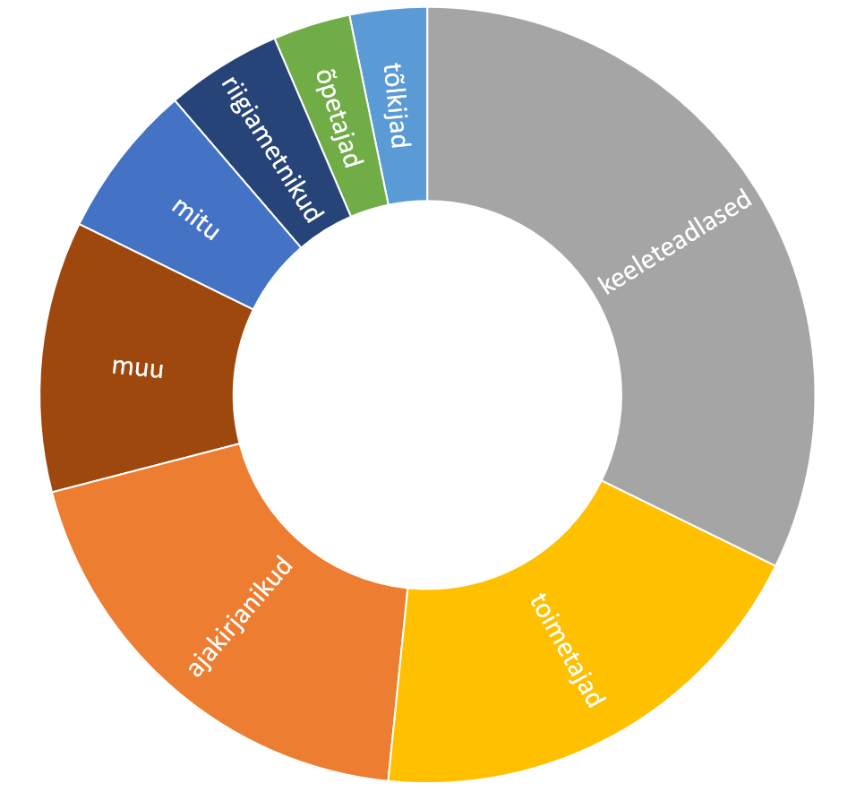
ANDMED
62 teksti, u 250 lk
Sirp, Postimees, Edasi, ERR (arvamus)
Keel ja Kirjandus (päevateema)

Slide 7
Kvalitatiivne analüüs
tekstid imporditud programmi Quirkos ja märgendatud
üldised parameetrid: kuupäev, väljaanne, autori-positsioon
sildid teksti jaoks: emotsioonid, väärtused ja kujundid
fookuses: kontseptuaalsed metafoorid (ja muud kujundid) sihtvaldkonna KEEL jaoks
Notes:
Märgendustööle Quirkoses järgnes eksport tarkvarast ja edasine kvalitatiivne analüüs kujundliku kontseptualiseerimise rolli kohta diskursuses.

Slide 8

TULEMUSED I
Ajajoon

Slide 9
Lained või lahvatused ~ voogav meri või tuli tuha all?
Artiklite ja lehekülgede arv
2020
2021
2022
Notes:
Pingeperioodid ja rahunemised.​
NB! Arvukad lühiartiklid vs pikemad ja läbimõeldumad käsitlused
Esimene lainehari ehk pingeline periood järgnes kollektiivsele pöördumisele [Pöördumine seoses EKI algatatud sõnastikureformiga] ja eesti keele instituudi ametlikule vastusele (aprill-mai 2021
Teine lainehari järgnes Kultuuristuudio arutelule [Kas eesti kirjakeele aeg on ümber?] 13. septembril 2022. Lisaks oli just ilmnud Anto Veldre äärmuslikult ekspressiivne ja jõulisele keelekaitsele kustuv artikkel Sirbis, ning Lydia Risbergi vabamat suhtumist propageeriv : „Mida on on ühist eesti keelel ja Hruštšovkal?

Slide 10
Kujundliku keelekasutuse eri tüübid
mõistemetafoorid – konventsionaalsed ja sageli teadvustamata vastendused lähte- ja sihtvaldkonna vahel
teadlikud metafoorid – nii konventsionaalsed kui uudsed, tahtlikult kasutatud
võrdlused – teadlikud ja tahtlikud kõrvutused
allegooria – tekstuaalne lähte- ja sihtvaldkonna vastendus
iroonia – avalik, lähte- ja sihtvaldkonna väärtuste vastandlik seostamine teksti tasandil
Notes:
Burgers et al 2016 : Irooniale kallutatuse selgituseks – iroonia võib aidata säilitada olemasolevaid ootusi ja norme, isegi olukorras, mis ei kinnita tegelikku teadmist olukorrast.
Iroonia võib niisiis kaude suunata vastuvõtjat tähelepanuta jätma faktilist infot, mis näitab kujundliku raamistamise puudusi. Nii aitab iroonia olemasolevat raamistikku säilitada.
Iroonia võib nii vaidlustada (El Refaie, 2005; Wilson& Sperber,2004) kui ka tugevdada (Burgers&Beukeboom, in press) väljakujunenud probleemimääratlusi, põhjuseid, ootusi ja norme.

Slide 11
Mõistemetafoorid on kõikjal
TEEKOND – muudatused sõnastikes, keelekorralduses, tähendustes
EHITIS – komplekssed mõisted (nt rahvuslik identiteet, keele-korraldus, kirjakeel)
KAALUMINE – otsustamine (vaja kaaluda, vaagida iga muudatust)
NÄGEMINE – mõistmine (nt millegi mõistmine teise asja taustal; vajadus tervikpilgu järele)
MAHUTI – sõnaraamat või Sõnaveeb
SÕDA – kogu diskussioon; teised keeled kui agressorid
Notes:
Kujundlikus keelekasutuses ja kujundlikus mõtlemises ei ole midagi halba ega iseäralikku.
Paljudest nähtustest ongi raske kui mitte võimatu kõnelda otsesõnu, appi tulevad mõistemetafoorid (Lakoff ja Johnson 1980, e.k. 2011).
Keelekriisi ainestikus on kasutusel mõningad üldised metafoorid, millega iseloomustatakse nt toimuvat uuenemist keelekorralduses, käimasolevat diskussiooni jm protsesse, mille sisse sängitub arutlus keele olemuse, selle kaitsmise/arndamise vajaduse jm üle.
Teekond: lähtekoht, suunamuutus, kursis olemine, liikuda edasi …, normimata jätmine on samm selles suunas, konstruktsioon st…ni, normingud peavad […] kaasas käima, peetakse sammu ingliskeelse maailmaga, lõpmatuseni tõmmatud tähenduste kurv, See suunav ja soovitav sõnaraamat on otsekui monument kirjakeele korralduse arenguteel
Nii et omal moel on õigus pessimistidel, kes juba, valge lina ümber, surnuaia poole roomavad, arvates, et ega EKI, ÕS või emakeeleõpetajad seda suunda väärata ei saa.

Slide 12
Kujunditiheduse ja emotsioonisõnade
kasutuse dünaamika
Notes:
Sinine joon: neg emotsioonid, roosa positiivsed
Normtase 8 kujundit lk-l, siin kujutatud ainult sellest hälbimised – olgu üles või allapoole.
NB! Esimeses harjas tõlkijad ja ajakirjanikud, teises pingeperioodis kõik.
Pingelistel perioodidel ~ laineharjadel on näha rohkem negatiivsete emotsioonide mainimisi.
Emotsioonid:
Negatiivsed – mure 37 segadus 16 kahtlus 16 kahju 10 hirm 9 üllat 7 ahistamine 7 rahulolematus 6 solvuma 6 häda 6 nõutus 5 lootusetus 4 kartma 4 viha 4 kannatama 4 puudus 4 hämming 3 umbusk 3 tusk 3 arusaamatus 3 vaev 3 rangus 3 imestus 3 häbi 3
Positiivsed – rõõm 26 turvatunne 11 armastus 7 huvi 6 tänu 6 uhkus 5 nauding 5 tuhin 4 meeldiv 4 lootus 4 muretus 4 heaolu 3 hea meel 3 rahulolu 3 hoolimine 3 õnneks 3

Slide 13
Alalhoidlikud vs. progressimeelsed väärtused
  muutused ei ole soovitavad; potentsiaalne oht
  kontroll (vs lodevus)
  keele ideaal: instrumen-taalne, esteetiline, puhtus
  otsuste usaldusväärsus: autoriteedi poolt ette nähtud ettekirjutuste usaldamine
  loomulik areng; loovus, elurikkus
  (keeleliste) valikute vabadus
  keele ideaal: tegelik keelekasutus
  otsuste usaldusväärsus: tõendus-/kasutuspõhise lingvistika meetodid
Notes:
Keelest rääkides tulevad esile kõneleja väärtused!
POLAARSUS – seda jaotust kasutame ka edaspidises analüüsis kõneleja hääle identifitseerimisel.
Sageli võib leida rohkem kui ühe kontseptuaalse metafoori teatud teema kirjeldamiseks, mis avab võimaluse esitada konkureerivaid kontseptuaal-metafoorilisi raame. (Burgers et al 2016 Figuratiivne freimine).
Sellised erinevused metafooride kasutamises näiteks liberaalide ja konservatiivide vahel on kindlaks tehtud erinevates diskursustes, näiteks poliitilistes kampaaniamaterjalides (Moses &Gonzales, 2015; Ohl, Pfister, Nader, & Griffin, 2013), poliitilistes kõnedes (Deason &Gonzales, 2012) ja valijate kommentaarides (McAdams et al., 2008).

Slide 14
TULEMUSED II
Kujundlik keelekasutus

Slide 15
ABIVAJAJA
üldaktsepteeritud termin keelehoole, keele hooldamine
võimendatult: keele kaitsmine esimesel pingeperioodil [alalh/aja].
kujundlik raamistamine olukorrast keeleaias – täiuslik allegooria [alalh/prakt]

Slide 16
ABIVAJAJA varakevad 2022
Mis või kes siis ikkagi on tänapäeva Eesti keele-elus nõrk ja vajab kaitset? Kaitset ei vaja mitte õpilased õpetajate, autorid toimetajate, võrulased põhjaeestlaste, naised meeste ja rahvas mineviku repressiivsete keelemeeste eest, vaid kaitset vajab eesti keel (sealhulgas eesti kirja-keel) inglise, meie maanurgas ka vene keele varjamatu pealetungi eest. [alalh/prakt]
Notes:
Vene invasion Ukrainasse algab

Slide 17
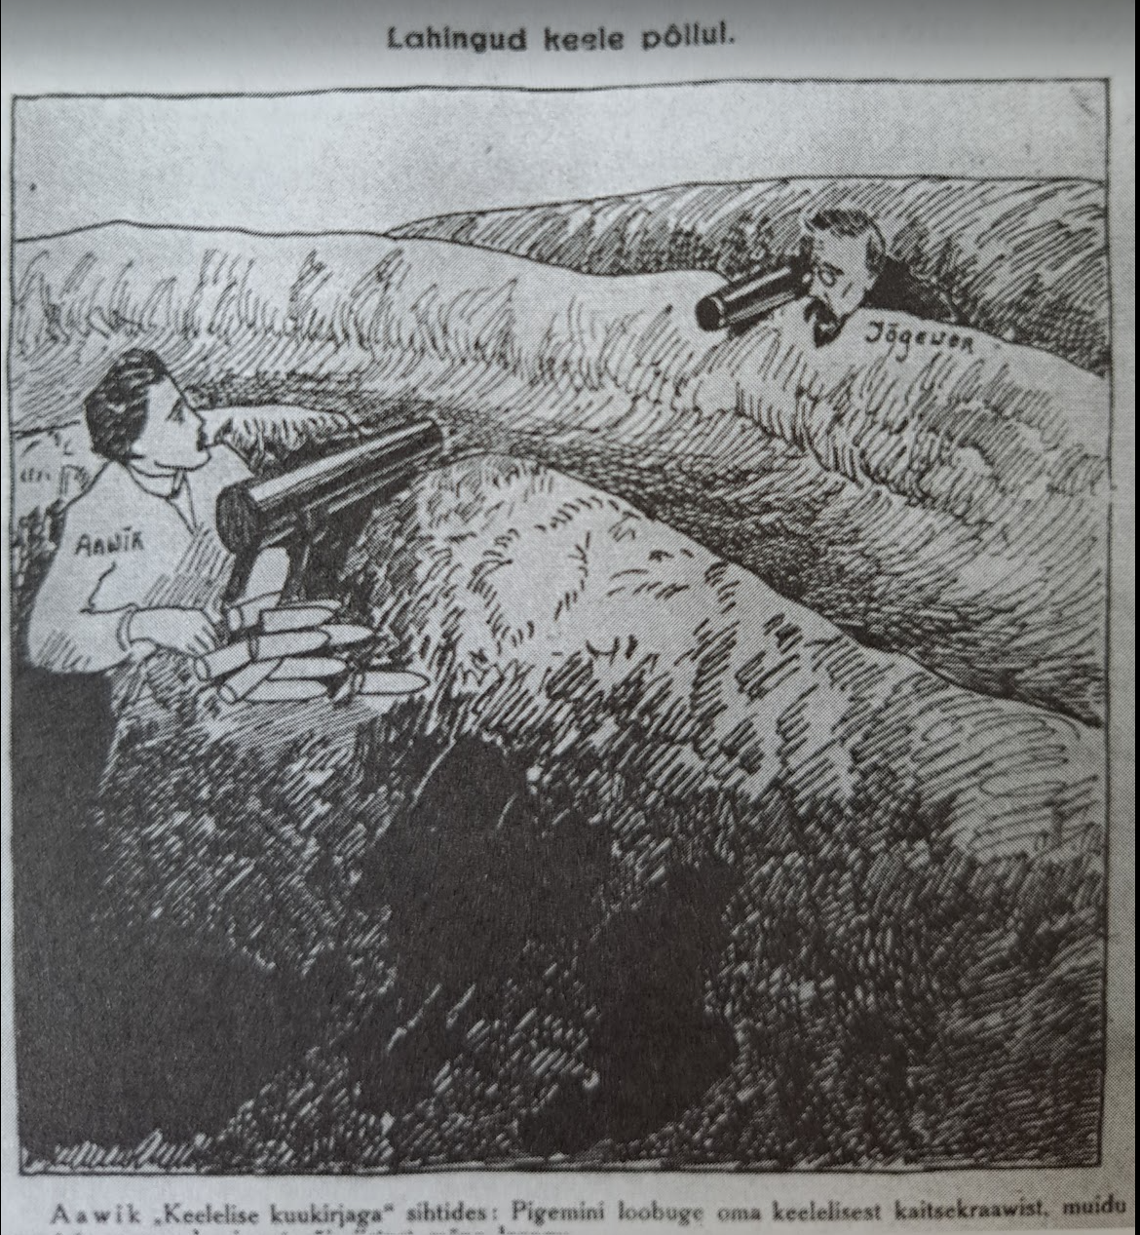
ABIVAJAJA varakevad 2022
ABIVAJAJA kujund sulandub SÕJA kujundiga:
  Kaevikusõda on käinud peaaegu kaks aastat: institutsioonide jõupositsioonilt rünnatakse kirjakeelt ja senise keelekorralduse põhimõtteid ning nende rakendajaid, kaevikutes põllu peal pannakse vastu. Vahepeal on tükk tühja maad ja hulgaliselt neid, kes on vait ja teevad näo, et sõda polegi. [alalh/prakt]
Sädemed nr 10/1914
Notes:
Abivajamine muutub nii akuutseks, et seda hakatakse nimetama kaitsmiseks; kaitsta saab teadagi vaenlase eest – nii teiseneb algne kujund ja intensiivistub SÕJA kujundiks.
Sõja kujund iseenesest ei ole midagi uut, pildil sihib Johannes Aavik kaitsekraavis oma Keelelise Kuukirjaga keeleuuenduste ägedamaid vastaseid Tartu Ülikooli Eesti keele lektorit Jaan Jõgeveri.

Slide 18
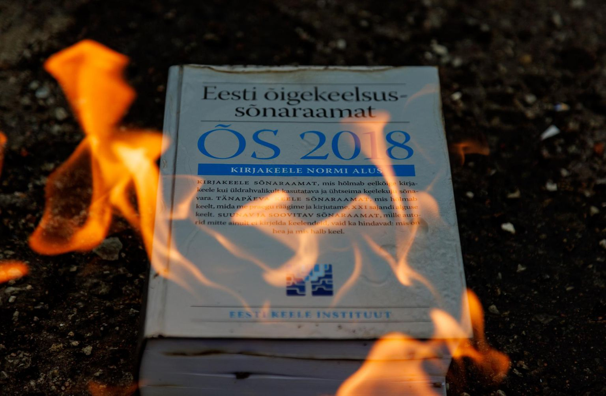
ABIVAJAJA sügis 2022
ABIVAJAJA kujund võimendatakse OHVRI kujundiks kontekstides, kus on selgelt mainitud süüdlane ja süütegu.
  EKI ei kavatse meie (kirja)keelt enam kaitsa ja kasida. [alalh/prakt]
  Keeleinstituudi jakobiinid tühistavad eesti kirjakeelt [alalh/aja]
  õiguskantsler Ülle Madise sekkub: Eesti keel on põhiseaduse kaitse all.
Notes:
Süütust abaivajajast alguse saanud kujundit võimendati kuni sõja ja barrikaadideni.
Ohvri olemasolu loomulikult tähendab, et eksisteerib võimur, vägivallatseja.

Slide 19
EHITIS
TEOORIAD ON EHITISED (Lakoff ja Johnson 1980)
Rõhutab püsivust, stabiilsust, teatud elementide vastastikku toetavat osalust keerulises süsteemis.
Väljendid:
  tugisammas, alustala, vundament, üles ehitama
  Aga ka: murendamine, lammutamine
Notes:
Keelekriisi diskursuses on mitmed alused ja tugisambad; alusatalad
Nt ÕS on kirjakeele alus, eesti keel on identiteedi nurgakivi, omariikluse alustala jne

Slide 20
EHITIS alalhoidlik vaatenurk
reeglite vundamendile toetuv keeleõpetus hääbub [alalh/aja]
et ei oleks sellist kivisse raiutud kirjakeele normi alust [alalh/prakt]
Ärme lõhu seda, mis on, vaid ehitagem selle ümber ja juurde uut. [alalh/prakt]
Kutsun üles […] alustatud sõda kirjakeele, Eesti riigi toimimise aluse vastu lõpetama enne, kui järel vaid varemed [alalh/aja]
Notes:
Kirjakeelt soovitakse näha vankumatu ehitisena, aga see ideaal on kahtluse alla seatud, sellest tulenevad mh katastroofinägemused.
Vene invasion Ukrainasse algab, ehitise kujund põimub sõja kujundiga.

Slide 21
EHITIS progressimeelne vaatenurk
Koolis laotakse kirjakeele vundament, millele ehitatakse tulevase elu (kirja)keelekogemus [progr/teadl]
eesti keelt on teadlikult üles ehitatud [progr/teadl]
Teadlik kujundikasutus (võrdlus)
Keele ära fikseerimine oleks samaväärne sellega, kui hruštšovkat ei tohiks ümber ehitada [progr/teadl]
Notes:
Kirjakeelt nähakse ehitisana, mida saab vajadusel uuendada, kohendada, remontida.

Slide 22
ELUSOLEND
seostub progressiivse väärtusmudeliga – loomulikkus, arenemine, elurikkus, loovus ja loomingulisus.
keele kohanemisvõime
väljendid:
  elav keel vs surnud keel
  keele elujõud vs välja suremine
  keeleorganism
Notes:
Keelest mõtlemine elusolendina seondub üldiselt progressiivse väärtusmudeliga, kuhu kuuluvad loomulikkus, arenemine, elurikkus, loovus ja loomingulisus.
Läbi aegade kestmise eesmärgi kontekstis panustatakse pigem keele kohanemisvõimele.

Slide 23
ELUSOLEND
Eesti keel, nagu iga teinegi elus keel maailmas… [progr/teadl]
Keel ei ole sõnaraamatutes ette kirjutatud staatiline loend, vaid elav nähtus. [progr/teadl]
See, et keel ajas muutub, on aga iga elava keele tunnus. [progr/teadl]
Normeeritud kirjakeele kõrval hoiavad keele elujõudu eri piirkondades või olukordades kasutatavad keelevariandid. [progr/teadl]
Notes:
Elusolendi kujundit kasutavad rohkem keeleteadlased, kui nad argumenteerivad, et keel muutub ja areneb:

Slide 24
ELUSOLEND kahtluse all
Uuendajate väitel […] see ohustab keele elujõudu, kestmist […] väide, et eesti keel sureb välja, kui teadlased seda uuel viisil arendama ei hakka, väärib kontrollimist [alalh/aja]
Kui väidetakse, et keel muutub, viitab enesekohasust väljendava u-liitega tegusõna arusaamale, justkui oleks keel puutumatu loodus – nagu ürgmets –, mis muutub inimesest sõltumata, iseenesest. [alalh/teadl]
Notes:
Oponendid noppisid elusorganismi kujundi üles ja seadsid kahtluse alla
Ka keeleteadlaste endi seas küsimärgistatakse seda kujundit

Slide 25
INIMENE personifikatsioon
Keelele omistatakse psühholoogilisi või sotsiaalpsühholoogilisi seisundeid.
Väljendid:
  (lahendus vms) rahuldab keelt
  keele heaolu, käekäik
  kohtumine emakeelega
  keele vabaks laskmine
  atribuudid vaba, demokraatlik
Notes:
Seda, et keelt kujundlikult inimesena käsitatakse, saab järeldada väljenditest, milles kõneldakse keelest nagu oleks talle omased kas psühholoogilised seisundid või ühiskonnateadustes käsitletavad kalduvused.
Keele psühhologiseerimine on selline kujund, mille kaudu võib tulla esile emotsionaalne seotus keelega

Slide 26
INIMENE
Kui need kaks eriülesandega keelevarianti ühte sõnastikku kokku panna, hakkab üks neist paratamatult kannatama [alalh/prakt]
Eesti keel ei lähe kohe hukka, kui sõnaraamatud ja õpikud keelt rangelt kuskil (Pätsu ajas? 1960. aastates?) kinni ei hoia. [progr/teadl]
Keele heaolu esmaseks aluseks on keele mitmekesine kasutus. [progr/teadl]
Notes:
Kriisi teises pingeperioodis on keel juba sedavõrd isikustatud, et räägitakse eesti keele hea käekäigu eest hoolimisest (BK/22.10/KT) ning tutvustatakse pikalt-laialt keele heaolu kontseptsiooni.

Slide 27
INIMENE
  Eesti keel on vaba, aga võiks olla veel vabam [progr/teadl]
Iroonia, teadlik metafoor:
  keel vabaneb ahelaist [alalh/aja]
  keel on rõivastatud lihtsalt teistsugusesse vormi ja marsib teistsuguse muusika järgi. [alalh/aja]
Hüperbool + iroonia:
  eestlane on oma emakeele isand [progr/teadl]
  [paronüümide] "vabastamisele" on pühendatud hulk keele-teaduslikku auru [alalh/prakt]
Notes:
diskussandid võtsid teadlase kasutatud kujundist tänulikult kinni ja pole jätnud seda iroonilises võtmes võimendamata ja kõverpeeglis tagasi peegeldamata: keeleteadlasi kutsutakse irooniliselt “kirjakeele vabastajateks“.
Hüperbool = kunstiline liialdus, kirjeldatava nähtuse v asja iseloomulike joonte võimatuseni suurendamine

Slide 28
Personifikatsioon kahtluse all
Irooniline kujundi ümbersõnastus:
  Ei ole olemas sellist asja nagu tähenduste vabakslaskmine, sest tähendused ei ole kunagi vangis olnud [progr/teadl]

Slide 29
Kokkuvõte kujunditest
ABIVAJAJA – alalhoidliku vaate esindaja hääl
EHITIS – nii alalhoidliku kui progressimeelse hääl, erinevad aspektid
ELUSOLEND – eelkõige progressimeelse kujund, kahtluse alla seatuna ka alalhoidliku
INIMENE – mõlema osapoole kujund; kahtlused ja naeruvääristamine
Lisaks:
TAIM (AED, METS) – alalhoidlike kujund
KOKKULEPE – mõlemad; tõlgenduste vastuolulisus

Slide 30
Kokkuvõte I
Diskussioonis ilmnesid kriisile omased jooned:
  väärtuste ohustatus
  ebakindlus määramatus situatsioonis
  intensiivsus, pingelisus (ajaline piiratus!)
Kasvab sõnumite väljendusjõud – hoogustub kujundlik keelekasutus, aga ka väärtuste ja emotsioonide mainimine.
Notes:
Arvamuste vahetamine keelekriisis on intensiivne (ajaline piiratus!) ning paljastab:
osavõtjate väärtuste ohustatuse
mitmetähenduslikkuse ja osalejate ebakindluse
Suhtlemise intensiivsus väljendub selles, et sõnumitesse pannakse rohkem väljendusjõudu, st suureneb kujundlik kõne, aga ka väärtuste ja emotsioonide avalik arutamine.

Slide 31
Kokkuvõte II
Kasutatakse üldlevinud konventsionaalseid metafoore;
ohtralt mõistemetafoore keele kohta – toovad midagi esile ja samas muu peidavad;
erinevad suhestumise viisid keelega – teadlane või praktik;
erinevad väärtussüsteemid – alalhoidlik või progressimeelne;
Ükski neist kujunditest pole selline, mida teised ei kasutaks.
Pooluste esindajad võivad eelistada mingit kujundit (ABIVAJAJA – alalhoidlik; ELUSOLEND – progressimeelne).
Notes:
Keegi diskussantidest ei kasuta järjekindlat ainult ühte kujundit.
Kõik koos panustavad sellese, et keele kohta konstrueerida erinevaid kujundlikke käsitusi, mida luuakse väitluses läbisegi ning hoitakse alal ka siis, kui neid oma voorudes küsimärgi alla seatakse või eitatakse.

Slide 32
Kokkuvõte III
Kujundikasutust iseloomustavad
erinevad teadlikkuse ja tahtlikkuse tasemed – teadlik perspek-tiivi muutmine <- kujundlik raamistamine (Burgers et al);
kujundikasutuse metalingvistiline funktsioon – kas ideatsioo-niline sisu (Halliday) – teatud määral;
peamine siiski interpersonaalne funktsioon (Halliday) = võimu-suhted (Fairclough).
Piltlik keelekasutus teenib üleoleku, aga ka solidaarsuse loomist.
Notes:
Teoreetilised järelmid:
Kujundikasutus toimub erinevatel teadlikkuse ja teadvustamise tasanditel. Vastavalt freimingu teooriale võib seda kasutada probleemi määratlemiseks, põhjuslikkuse või probleemi hindamiseks ja/või konkreetse lahenduse esitamiseks. (Burgers et al 2016)
Kas ideatsiooniline sisu, st teatada midagi keele olemuse, toimimise, seisundi jne kohta (Halliday) toimis?
Peamine on siiski interpersonaalne funktsioon e vestluses osalejate suhete loomine, alal hoidmine ja taastootmine.
Oponentide kujunditest toimub valikuline võimendamine ja kõverpeeglis st naeruvääristavalt ja moondunult tagasipeegeldamine. See on vahend, millega näidatakse enda üleolekut. Võib aga juhtuda, et järgmine osaleja, kes on lugenud vaid pealkirju ja/või esiletõsteid artiklite juures võtab seda juba kui null-tasandit, kehtivat “uut tõde” ja asub sellega tõsimeeli argumenteerima. Nii sai diskursuses vältel ÕSi ümberkujundamisest ÕSi kaotamine; sõnastikureformist keelereform.

Slide 33
Kokkuvõte IV
Rollide ootuspärast domineerivussuhet ei toimu (instutsiooni-line vs. praktiseerija).
Domineerimist (käske-keelde) oodatakse, nende puudumisel haaratakse “vabanenud” positsioone (iroonia ja naeruvääris-tamine).
Diskursuse dünaamika: tugevad sõnumid (kujundlikkus, iroonia, naeruvääristamine) tõstavad pinget --> teised osapooled sekundeerivad.
Notes:
võiks eeldada, et domineerivad institutsionaalses hierarhias kõrgemal olevat institutsiooni esindavad hääled ja kujundid, mis peaks taastootma hierarhilist suhtemudelit, aga nii see ei ole.
Domineerimist (st käske-keelde) oodatakse, aga kui neid ei tule, vaid tuleb ebamäärane jutt tegelikust keelekasutusest ja indiviidi keeleliste valikute vabadusest, siis algab iroonia ja naeruvääristamine – algab suhete uus paikapanemine. Hierarhilisest suhtemudelist loobumist sellega ei toimu, toimub domineerivate positsioonide haaramine.

Slide 34
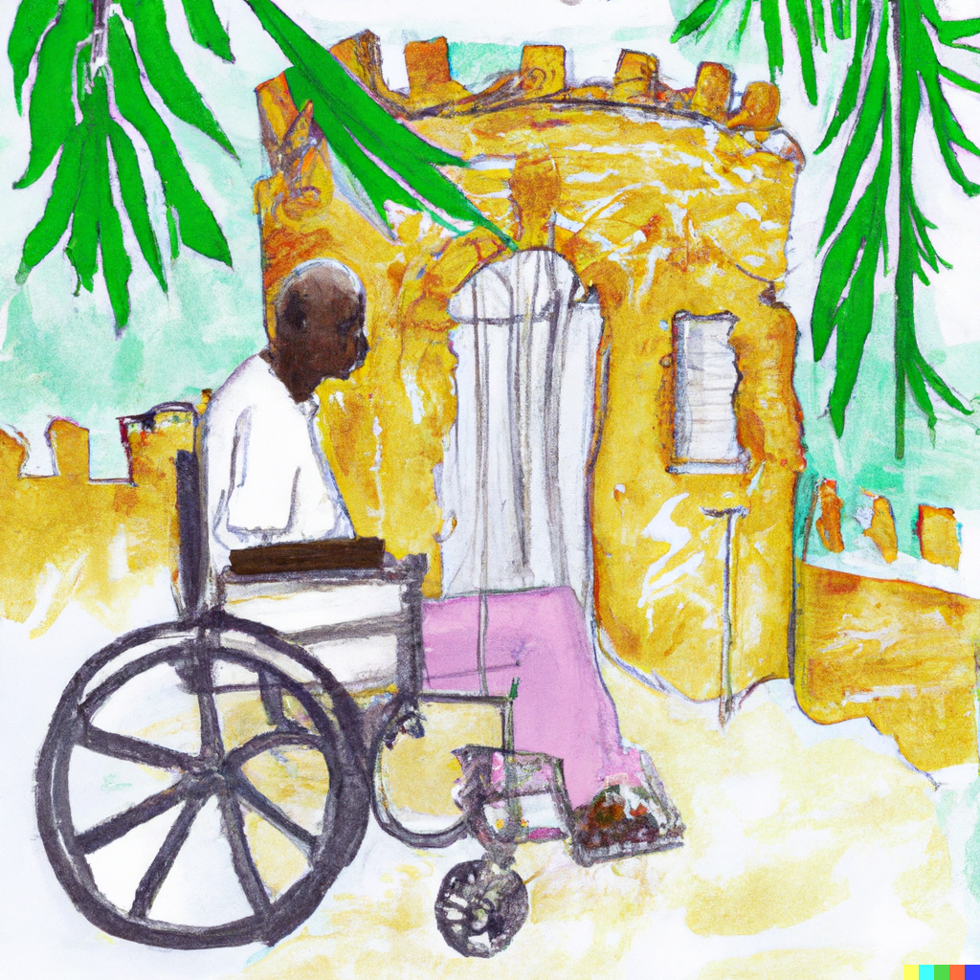
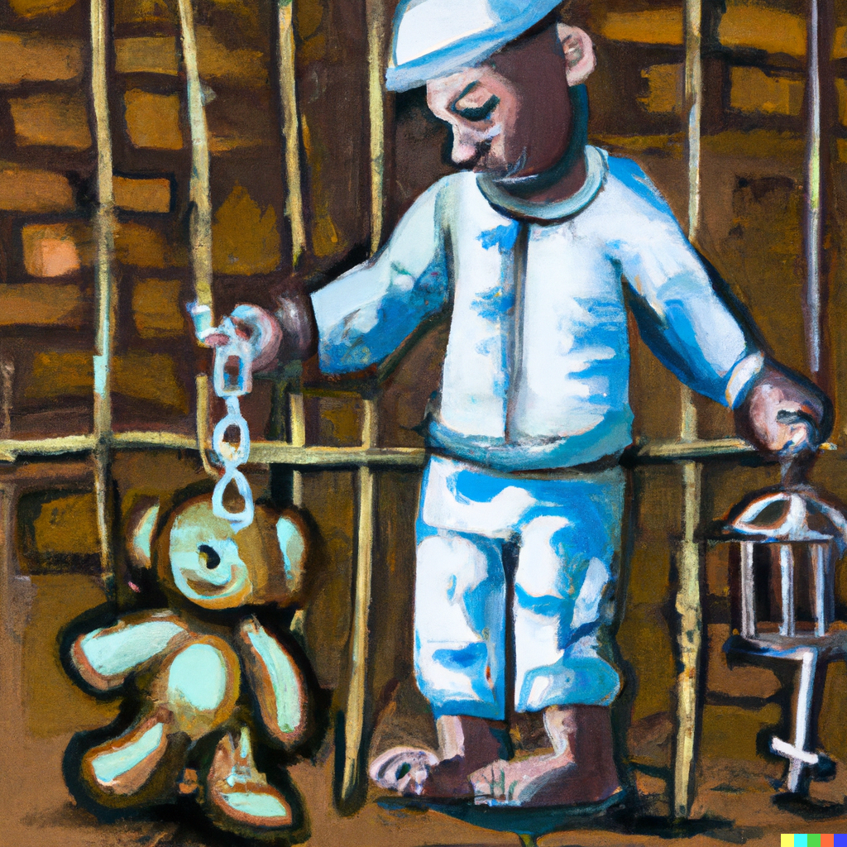
Täname tähelepanu eest!

Slide 35
Kirjandus
Burgers, C., Konijn, E. A., & Steen, G. J. (2016), Figurative framing: Shaping public discourse through metaphor, hyperbole, and irony. Communication Theory, 26(4), 410–430Fairclough, N. 2013. Critical Discourse Analysis. The Critical Study of Language. Routledge.
Fairclough, N. 1992. Discourse and Social Change. Cambridge: Polity Press.
Halliday, M.A.K. 1978. Language as a social semiotic: The social interpretation of language and meaning. London: Edvard Arlond Pess.
Lakoff, G.; Johnson, M. 1980/2003. Metaphors we live by. Chicago, IL: The University of Chicago Press.

Slide 36
The imagery of purism and the ’pure’ vs. ’impure’ language ​
The self-image of the purist (George Thomas 1991)
the miller – language as wheat in the milling process; the quality of the flour/ language is measured by ’roughage’ or ’ fiber’ (ideal and regarded as superior = ’purified’ language’)​
the gardener – language as fruit-bearing tree. The task: to promote growth and fertility. Language as a garden in need of careful cultivation – one of the most popular themes in apologethics of purism.​
the metallurgist – language is raw in its natural state and must be freed of impurities; to reveal the true nature of language, the extraneous elements must be removed.​
the grinder – the image of whetstone – sharpening the communication tools, critical attitude towards language usage.​
the physician – cutting diseased portions of anatomy to prevent further infecton​
the genealogist and geneticist – campaigning against 'bastardisation' of lang.​
the priest – instrument of God's will, cleansing of language as created by God

Slide 37
Uurimuse objekt:
diskursus ≈ mingis raamistavas kontekstis loodud tekstide kogu;
keelt kui diskursuse põhiteemat käsitlev kujundlik mõtlemine ja väljendusviisid.
Uurimisküsimused:
Milline on kujundliku keelekasutuse roll diskursuse keskse teema kontseptualiseerimisel autoripositsioonide, väärtuste ja emotsioonide taustal?
Milline on kujundliku keelekasutuse mõju diskursuse dünaamikale?
Notes:
Uurimuse objekt on
laiemalt diskursus = mingis raamistavas kontekstis produtseeritud tekstide kogu;
kitsamalt keele kui diskursuse põhiteema kohta käiv kujundlik mõtlemine ja väljendusviisid. Keel on nii mitmetahuline nähtus, et sellest kõnelemisel tehakse alati mingid valikud, mis kajastuvad keelele viitamisel.
Eesmärk:
saada aru kujundliku keelekasutuse rollist diskursuse keskse teema kontseptualiseerimisel seoses autoripositsioonide, väärtuste ja emotsioonidega
Teha järeldusi kujundliku keelekasutuse mõjust diskursuse dünaamikale

Slide 38
KRIIS
Kriisi puhul on:
põhiväärtused ohustatud
ajaressurss tegutsemiseks piiratud
olukorda iseloomustab ebakindlus, ebamäärasus (Sundelius, Stern, Bynander 1997).
Olukord, mis ohustab otsustajate prioriteetseid eesmärke, seab piirid ajale, mille vältel otsus peab sündima ning üllatab otsusta-jaid esilekerkimisega (Rugam-Rebane 2016; Herman 1963).
Notes:
Mõned taustaideed:
esiteks KRIIS
Üldiselt toovad uurijad välja kolme keskset aspekti:
Kriisi puhul on: 1) põhiväärtused ohustatud, 2) ajaressurss tegutsemiseks piiratud, 3) olukorda iseloomustab ebakindlus, ebamäärasus (Sundelius, Stern, Bynander 1997).

Slide 39
ARVAMUSLUGU kui žanr
kirjanduse ja ajakirjanduse vahepeal (Khorob 2019)
aktuaalsed päevateemad; terviklik arvamusavaldus (Halpern 2018)
hinnang subjektiivsest vaatepunktist
vastutus arvajal endal (mitte väljaandel)
sotsiaalne akt (Miller 1984)
sotsiaalmeedias avaldatu “taaskasutus”
meediakanalite “klikijanu”
Notes:
kirjanduse ja ajakirjanduse vahepeal (Khorob 2019). Samuti ka formaalse ja mitteformaalse vahepeal. F-kanal; mf-sisu; väljenduslaad
Aktuaalsetel päevateemadel; vormistatud tervikliku arvamusavaldusena
Sisaldab subjektiivset vaatepunkti, hinnanguid, tundeavaldusi, kujundlikku keelekasutust.
Vastutus arvajal endal mitte väljaandel, faktikontrolli ei toimu
Sotsiaalne akt (Miller 1984). Ühendab sarnaste hoiakutega inimesi ja lahutab neid teistsuguste hoiakute kandjatest(?)
Väljaanded ka taasavaldavad blogides jm sotsiaalmeedias avaldatut üsna originaalilähedaselt, eeldatavalt autori nõusolekul
Kommertsväljaanded on huvitatud klikkidest

Slide 40
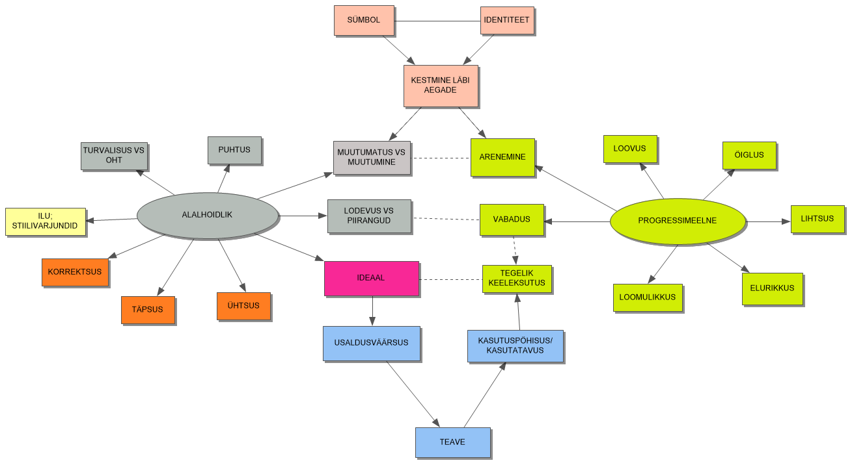
Notes:
Väärtuste võrgustik

